Slide 1
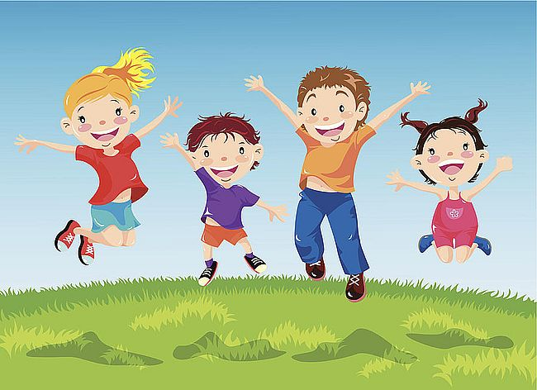
Картотека игр по физическому развитию детей раннего возраста посредством крупной моторики
Педагог дополнительного образования: Косинова М.А.

Slide 2
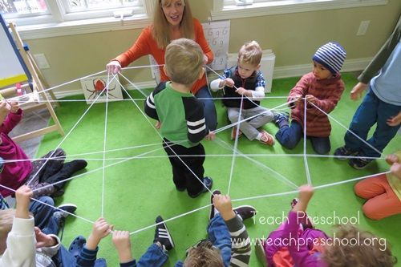
Паутинка
Для игры потребуется клубок толстых ниток (лучше цветных) или моток бельевой резинки. Предложите ребенку построить домик, как у паучка (перед игрой можно посмотреть мультик про насекомых, например, про Лунтика). Натяните вместе с малышом нитки в комнате, закрепляя их на разном уровне – на дверце шкафчика или на ножке кресла, таким образом, получилась паутинка. Когда все будет готово, паучок (его роль исполняет ребенок) должен проверить прочность нового домика и перебраться из одного угла комнаты в другой, преодолевая все сложные переплетения, стараясь не разорвать паутину.

Slide 3
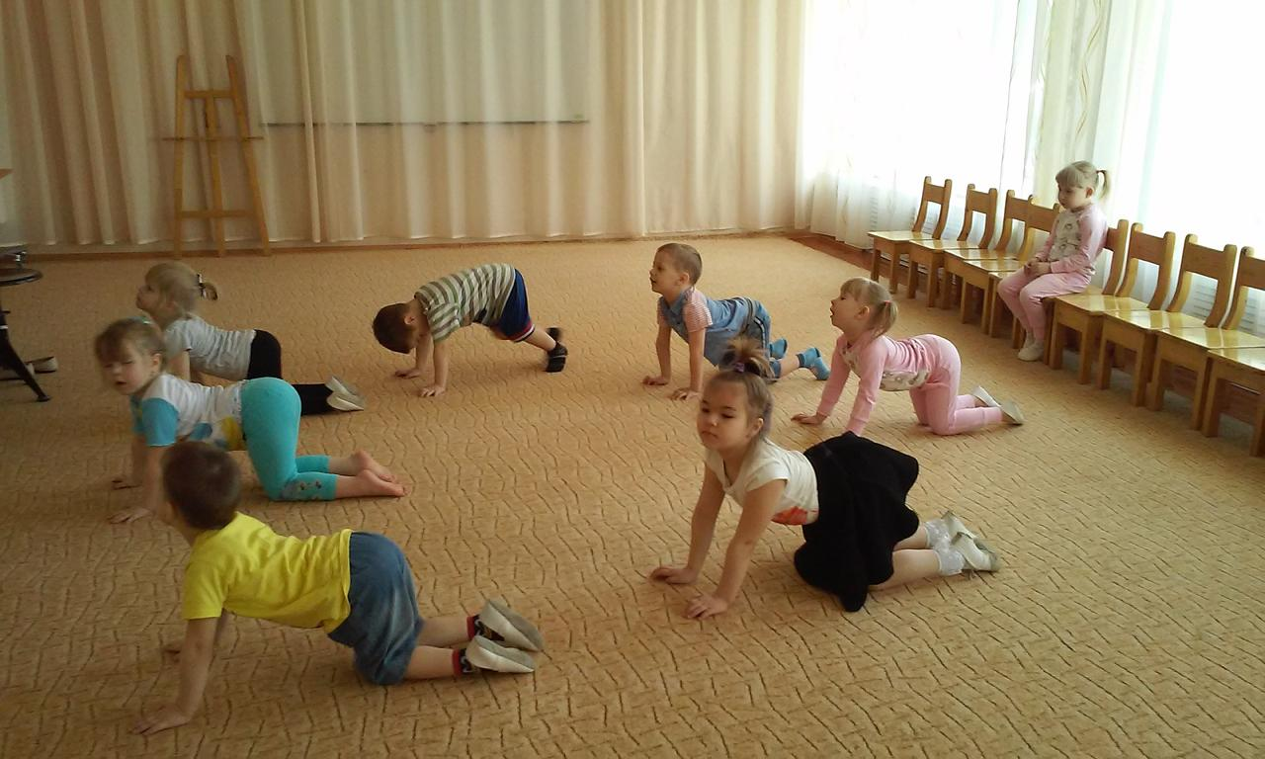
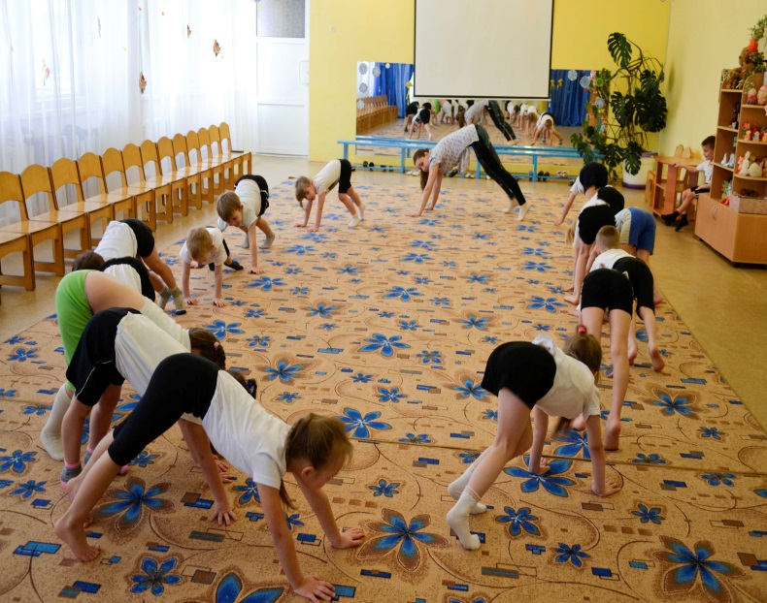
Имитация животного (какое нравится ребенку):
топать ножками, как медвежонок или слоник,
хлопать крыльями, как птичка,
стоять на одной ножке, как цапля,
прыгать, как зайчик, и т.д.

Slide 4
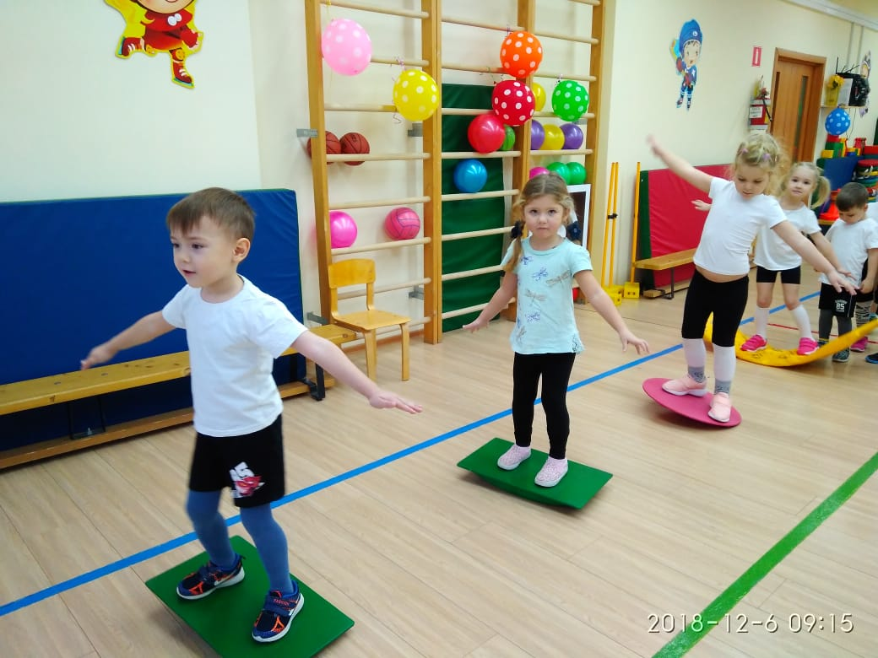
Переправа
Разложите на полу подушки, постелите узкий длинный шарф. Пол будет изображать опасное болото, а подушки и шарф – кочки и бревнышко, по которым можно перейти с одного берега на другой. Ребенок должен пройти по всему маршруту, ни разу не наступив в болото.

Slide 5
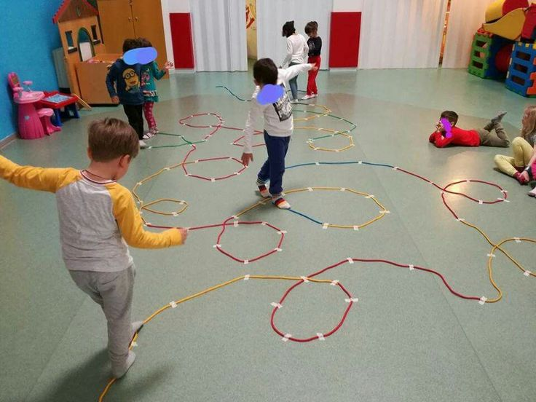
Хождение по разным линиям
«Нарисуйте» на полу с помощью цветных ленточек разнообразные линии: прямые, ломаные, зигзаги, волнистые, можно даже изобразить лабиринт. Ребенок должен просто, не сбиваясь, пройти по одной из линий.

Slide 6
• ЗВЕРИНАЯ ГИМНАСТИКА •
Цель игры: разогреть суставы, способствовать гибкости и пластичности ребенка, научиться координировать движения.
Возраст детей: от 1,5 лет.
Инструкция и ход игры: ребенку предлагается следующее:
«Сейчас мы с тобой отправимся гулять в лес, где нас ждут удивительные зверюшки. Они ждут тебя, чтобы поздороваться. Мы тоже проявим вежливость и будем с ними здороваться особым способом».

Slide 7
Воробушек: стоя, ноги немного расставлены. Взмахиваем медленно руками вверх и вниз. Затем движения немного ускоряются. Воробушек полетел: машем кистями рук и пробуем подняться на носочки. Воробушек купается в луже: стряхиваем по очереди руки, затем ноги.
Сова: мудрая сова умеет вертеть головой. Ребенку предлагается повертеть головой вместе с ней. Сидя по-турецки, делаем медленные наклоны головы вперед-назад, вправо-влево.

Slide 8
Змейка: упражнение выполняется в положении сидя по-турецки. Здороваемся со змейкой, вытягивая шею вперед и втягивая назад.
Гусеничка: упражнение выполняется в положении сидя на полу, ноги прямые. Подтягиваем ягодицы к ступням, затем опять выпрямляем ноги. Руки также помогают в передвижении. Гусеница ползет вперед и назад задом.

Slide 9
Бабочка: упражнение выполняется в положении стоя на полу, ноги слегка расставлены. Совершаем круговые движения руками вперед и назад. Начинаем медленно, постепенно увеличивая темп. Здесь нужно смотреть на индивидуальные возможности ребенка. Важна не скорость, а амплитуда. Бабочка села на корточки и закрылась крылышками: приседаем, обхватив голову руками.
Паучок: упражнение выполняется в положении стоя на руках и ногах животом вверх. «Паучок» старается построить себе паутину, передвигаясь по полу на четырех лапках. Здесь для большего интереса ребенка можно привязать к его поясу яркие нитки. Катушку оставить в исходной точке. Передвигаясь в разных направлениях, ребенок-паучок сможет оставить след на полу и посмотреть, какая получилась паутина.

Slide 10
• РАКЕТА, САМОЛЕТ •
Цель игры: укрепление мышечного корсета, формирование осанки.
Возраст детей: от 1,5 лет.
Инструкция и ход игры: выполняется в положении сидя по-турецки, руки над головой, ладоши вместе, спина ровная.
Ракета на старте: тянем ладони вверх, удерживая спину прямой, смотрим вперед. 10, 9, 8, 7, 6, 5, 4, 3, 2, 1, 0 – пуск (меняйте интервал счета в зависимости от возможностей ребенка), опускаем руки.
Самолет готовится к взлету: сидя по-турецки, руки в стороны параллельны полу, спина ровная, смотрим вперед. 10, 9, 8, 7, 6, 5, 4, 3, 2, 1, 0 – пуск (меняйте интервал счета в зависимости от возможностей ребенка), опускаем руки.

